Slide 1
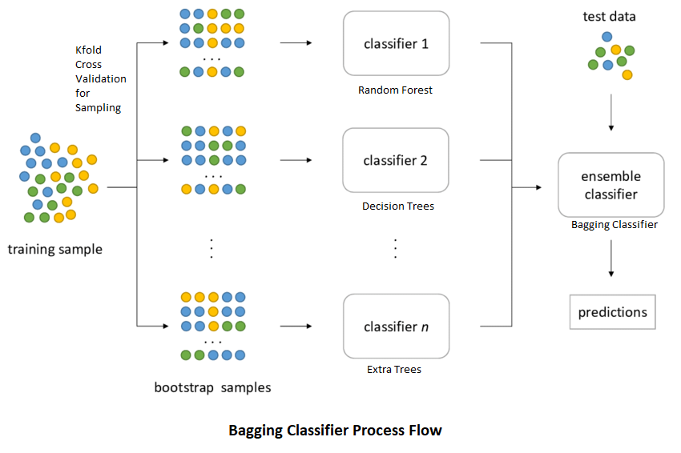
Bagging = Bootstrap + aggregation
individual 모델 여러개를 combine하여 stability와 predictive power 증가시키는 앙상블 모델의 기법
1) 오리지널 데이터셋에서 랜덤하게 데이터를 복원 추출(Bootstrap)
2) 데이터셋 각각에 대해 서로 다른 모델로 fit해서 여러 모델 생성
3) 각 모델의 예측값에 대한 평균으로 최종결과물 도출

Slide 2
오리지널 데이터셋에서 랜덤하게 데이터 복원 추출
왜?
데이터량 늘리는 효과 -> 데이터가 많을수록 강건한(Robust)최종 모델 학습가능
아웃라이어로 인한 분산, 평균값 왜곡 현상 완화

Slide 3
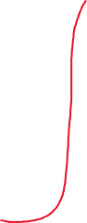
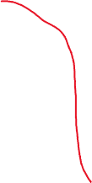
ARMA
regressor
LSTM
regressor
SVM

Slide 4
Weighted Averaging
모델 3개의 앙상블일때, w1 + w2 + w3 = 1 (가중치들의 합은 1) p1, p2, p3 는 각 모델의 결과값
ensemble 결과값 = (w1 * p1) + (w2 * p2) + (w3 * p3)
Grid Search method
Differntial Evolution method
임의의 step을 설정하고(step = 0.1 등)
3개의 가중치로 만들 수 있는 0 ~ 1까지 가능한 모든 조합 쌍(Cartesian product)을 생성 (step 0.1을 기준으로 + - 시키면서)
사용가능 함수: tensordot()
함수 최적화를 이용한 탐색기법
글로벌 서치하는 just work 기법임
sciPy에서 제공하는 differential_evolution()에 줄여 낼 loss값을 평가할 loss function을 설정해서 적용
사용가능 함수: differential_evolution()

Slide 5
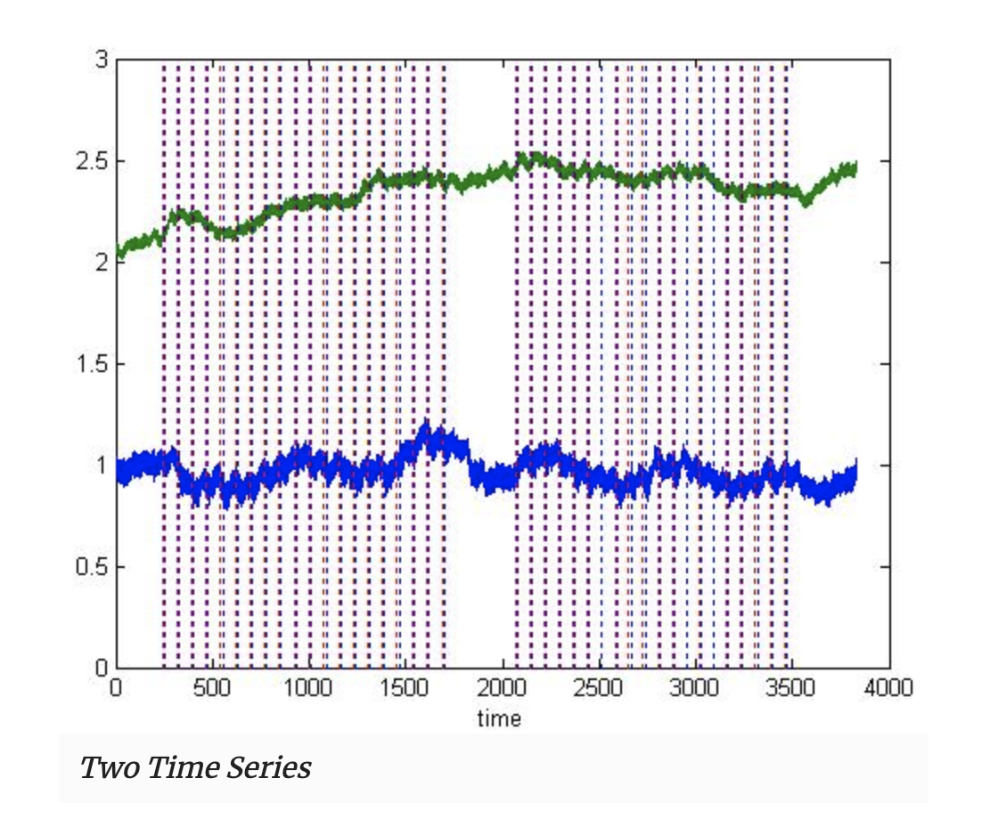
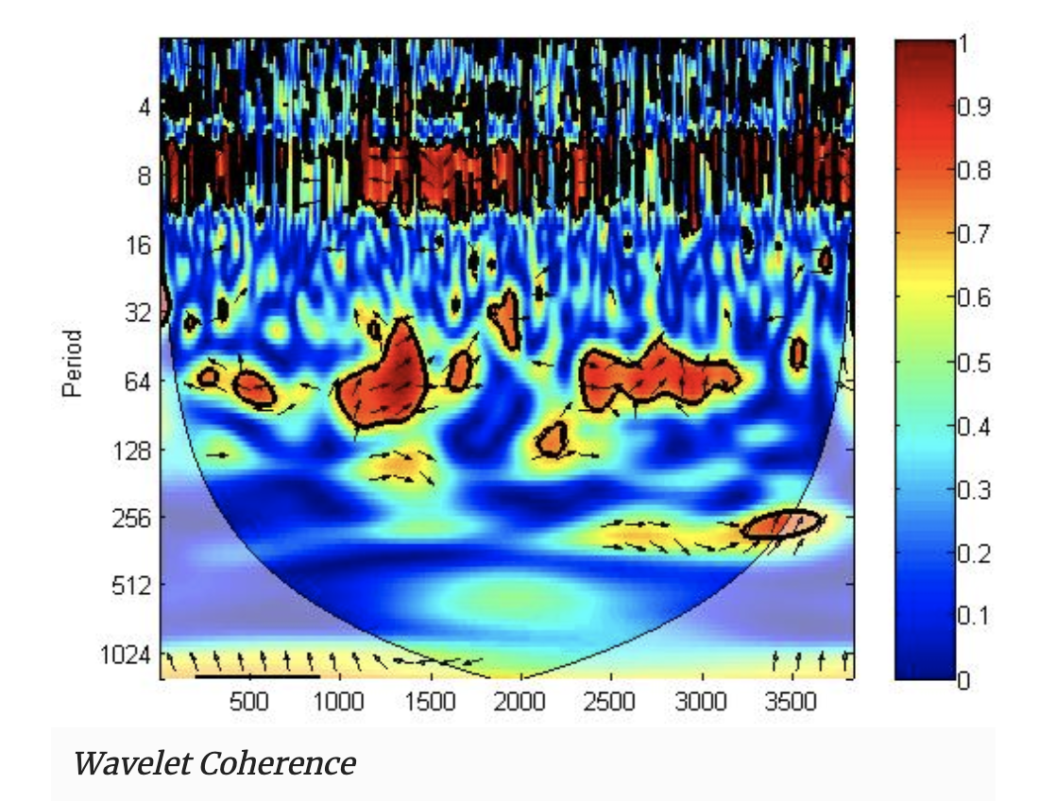


Wavelet transform & Wavelet coherence
Wavelet transform은 Time series 를 time frequency space로 바꿔줌
Transform하면 localized intermittent periodicities(간헐적으로 나타나는 주기성의 특정지역)를 찾을 수 있게 됨
서로 다른 두개의 Wavelet transform간 coherence를 도출해내는게 wavelet coherence. 주기성이 닮은 정도를 보고 연관성을 보려고 하는것인것 같다

Slide 6
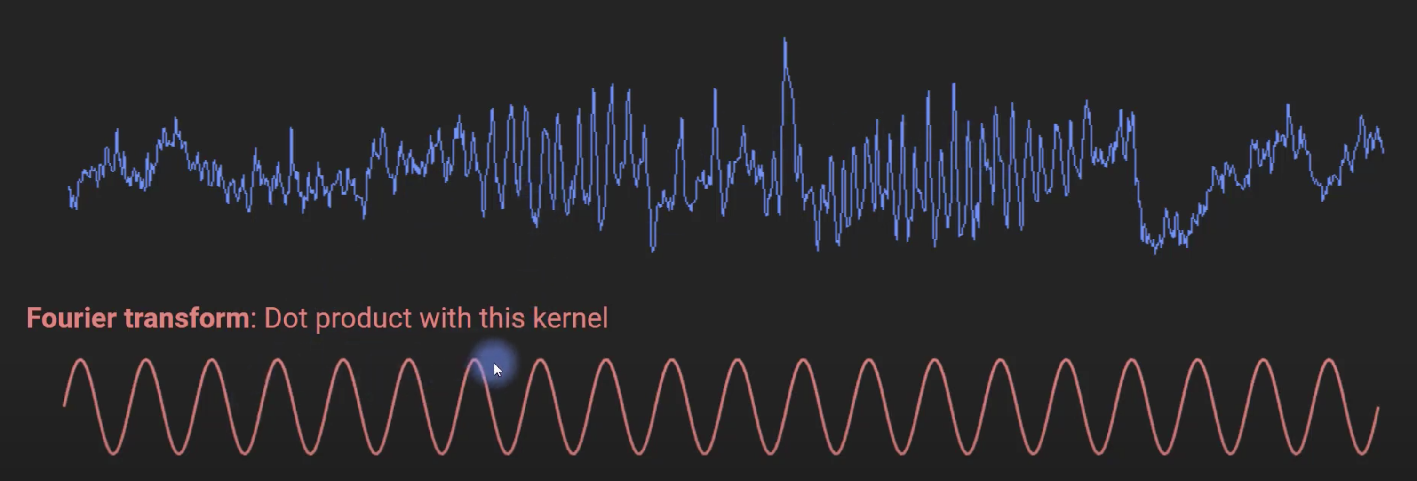
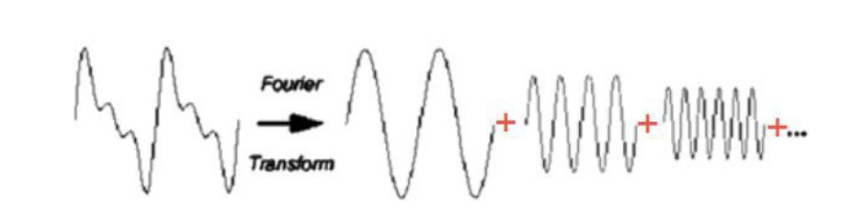
Continuous Wavelet transform
Fourier Transform
시간도메인의 정보를 주파수도메인 정보로 바꿔주는 함수..시계열 데이터에 대한 주기적인 특징을 분석하고싶어서?
즉, “시간에 따라 변화하는 신호”를 “주파수가 다른 여러 개의 사인파가 중첩된 신호”로 간주하고 이를 구성하는 각각의 사인파의 크기를 구하는 방법
=> 무한히 반복되는 사인파가 기본 파형이고 주파수만을 변화시키며 상관관계를 밝힘. 주파수의 함수로 바꿨을 때 어떤 주파수의 성분이 많은지는 알 수 있지만 그 성분이 시간적으로 어떤 위치에서 많이 나타나는지 알 수 없다는 단점
Wavelet이란?(https://blog.naver.com/pyoyr/40003166942)

Slide 7
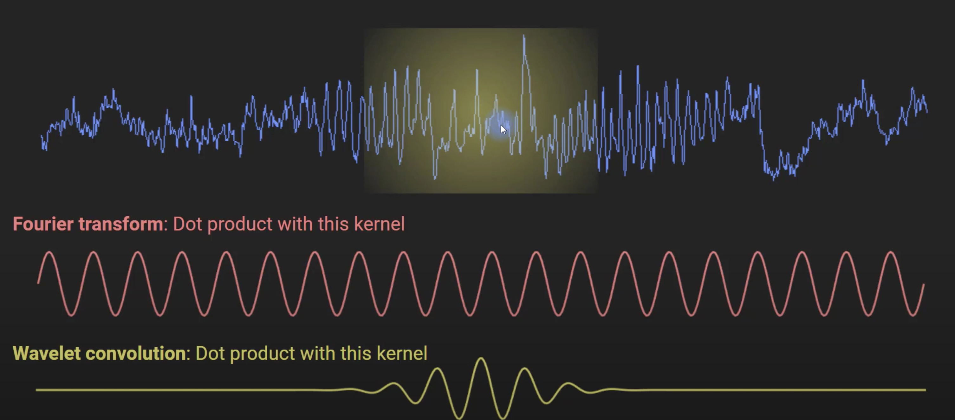
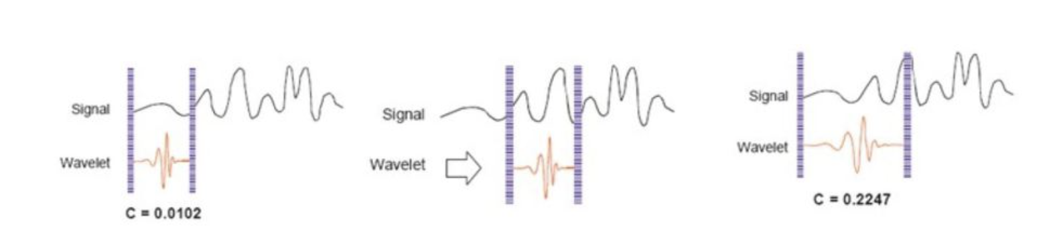
Continuous Wavelet transform
Wavelet
발전된 형태의 FT.
한 파장의 파형(사인파일수도 아닐수도)을 기본파형으로 이용, 크기(주파수크기..scaling)와 위치를 변화시켜가며(shifting)상관관계를 밝히는 기술.
크기와 함께 위치도 변화시키므로 주파수 정보와 함께 시간의 정보도 알 수 있다는 장점.
Wavelet이란?(https://blog.naver.com/pyoyr/40003166942)

Slide 8
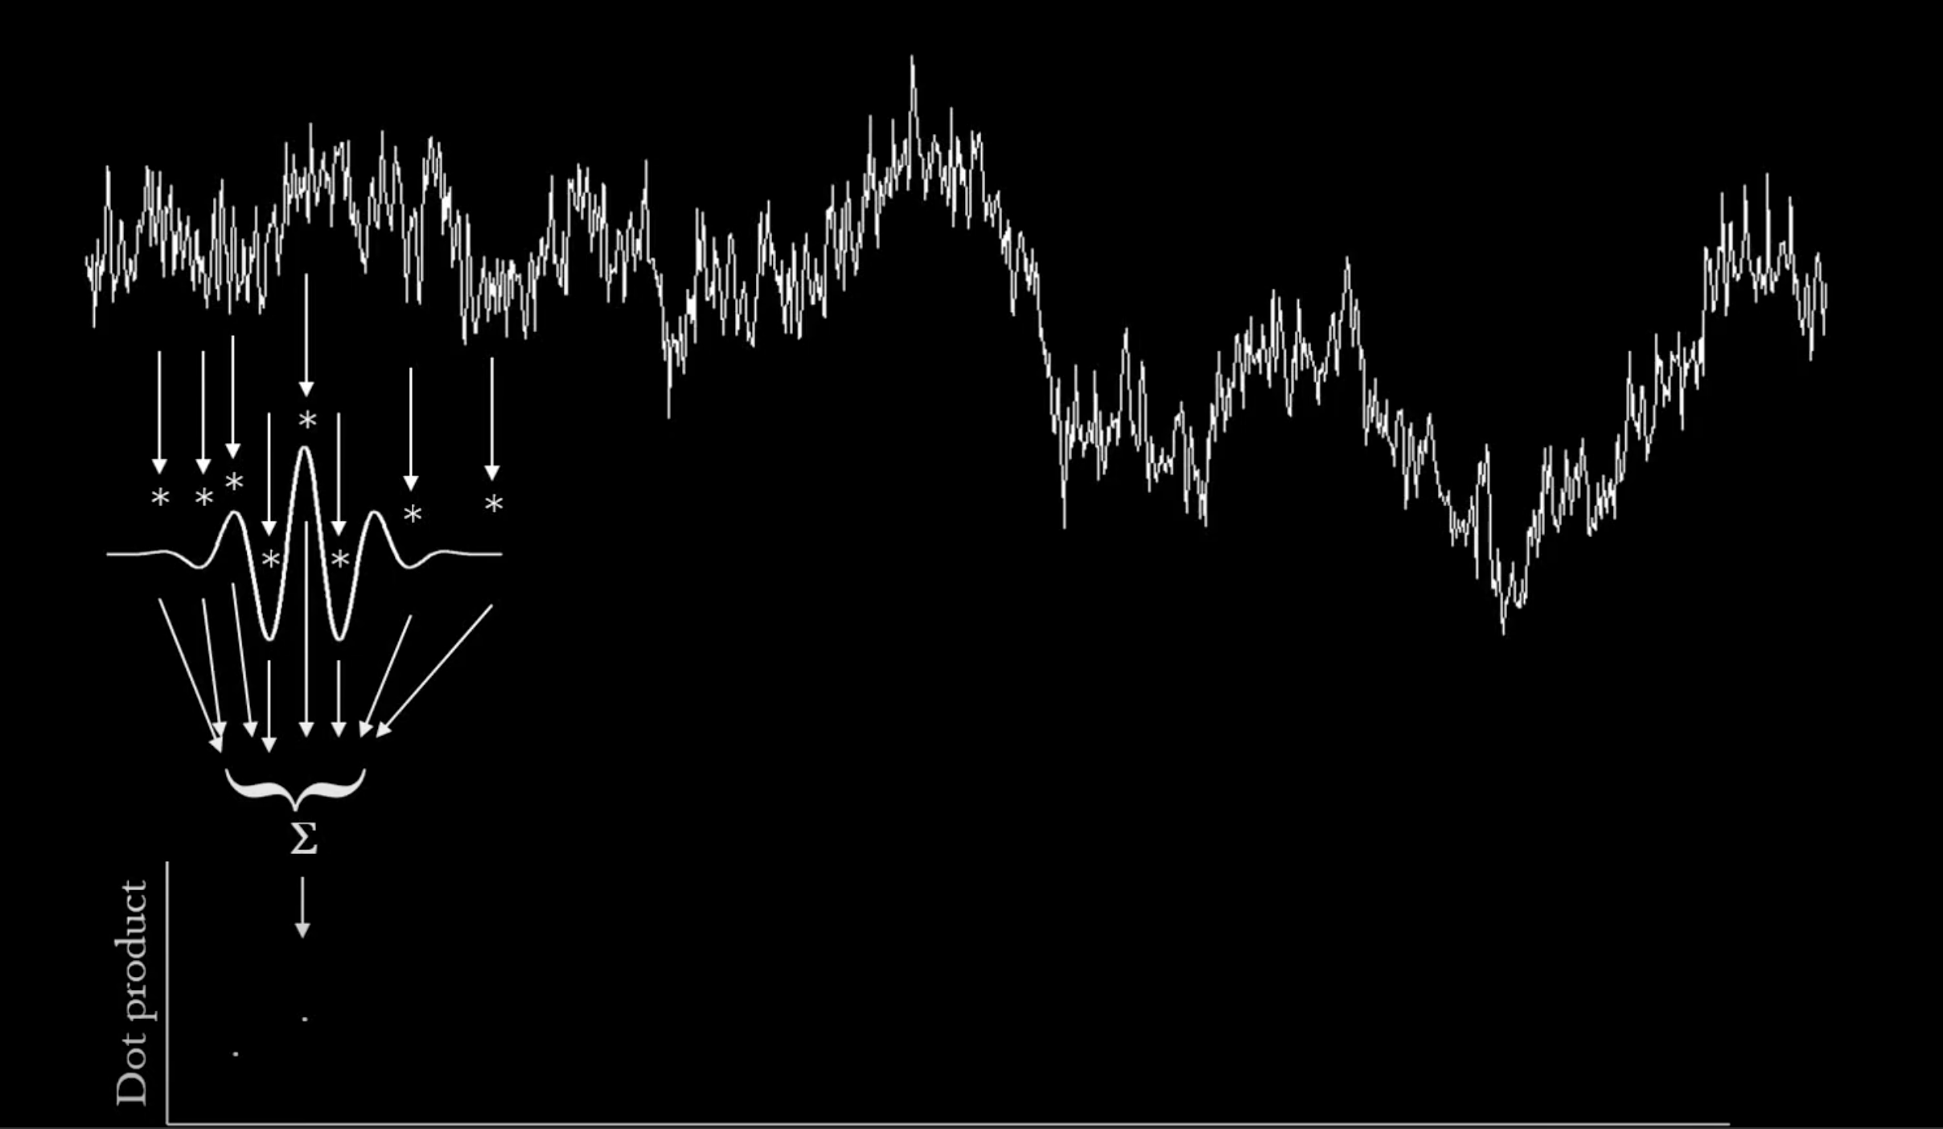
Continuous Wavelet transform
Wavelet
발전된 형태의 FT.
한 파장의 파형(사인파일수도 아닐수도)을 기본파형으로 이용, 크기(주파수크기..scaling)와 위치를 변화시켜가며(shifting)상관관계를 밝히는 기술.
크기와 함께 위치도 변화시키므로 주파수 정보와 함께 시간의 정보도 알 수 있다는 장점.
Wavelet이란?(https://blog.naver.com/pyoyr/40003166942)

Slide 9
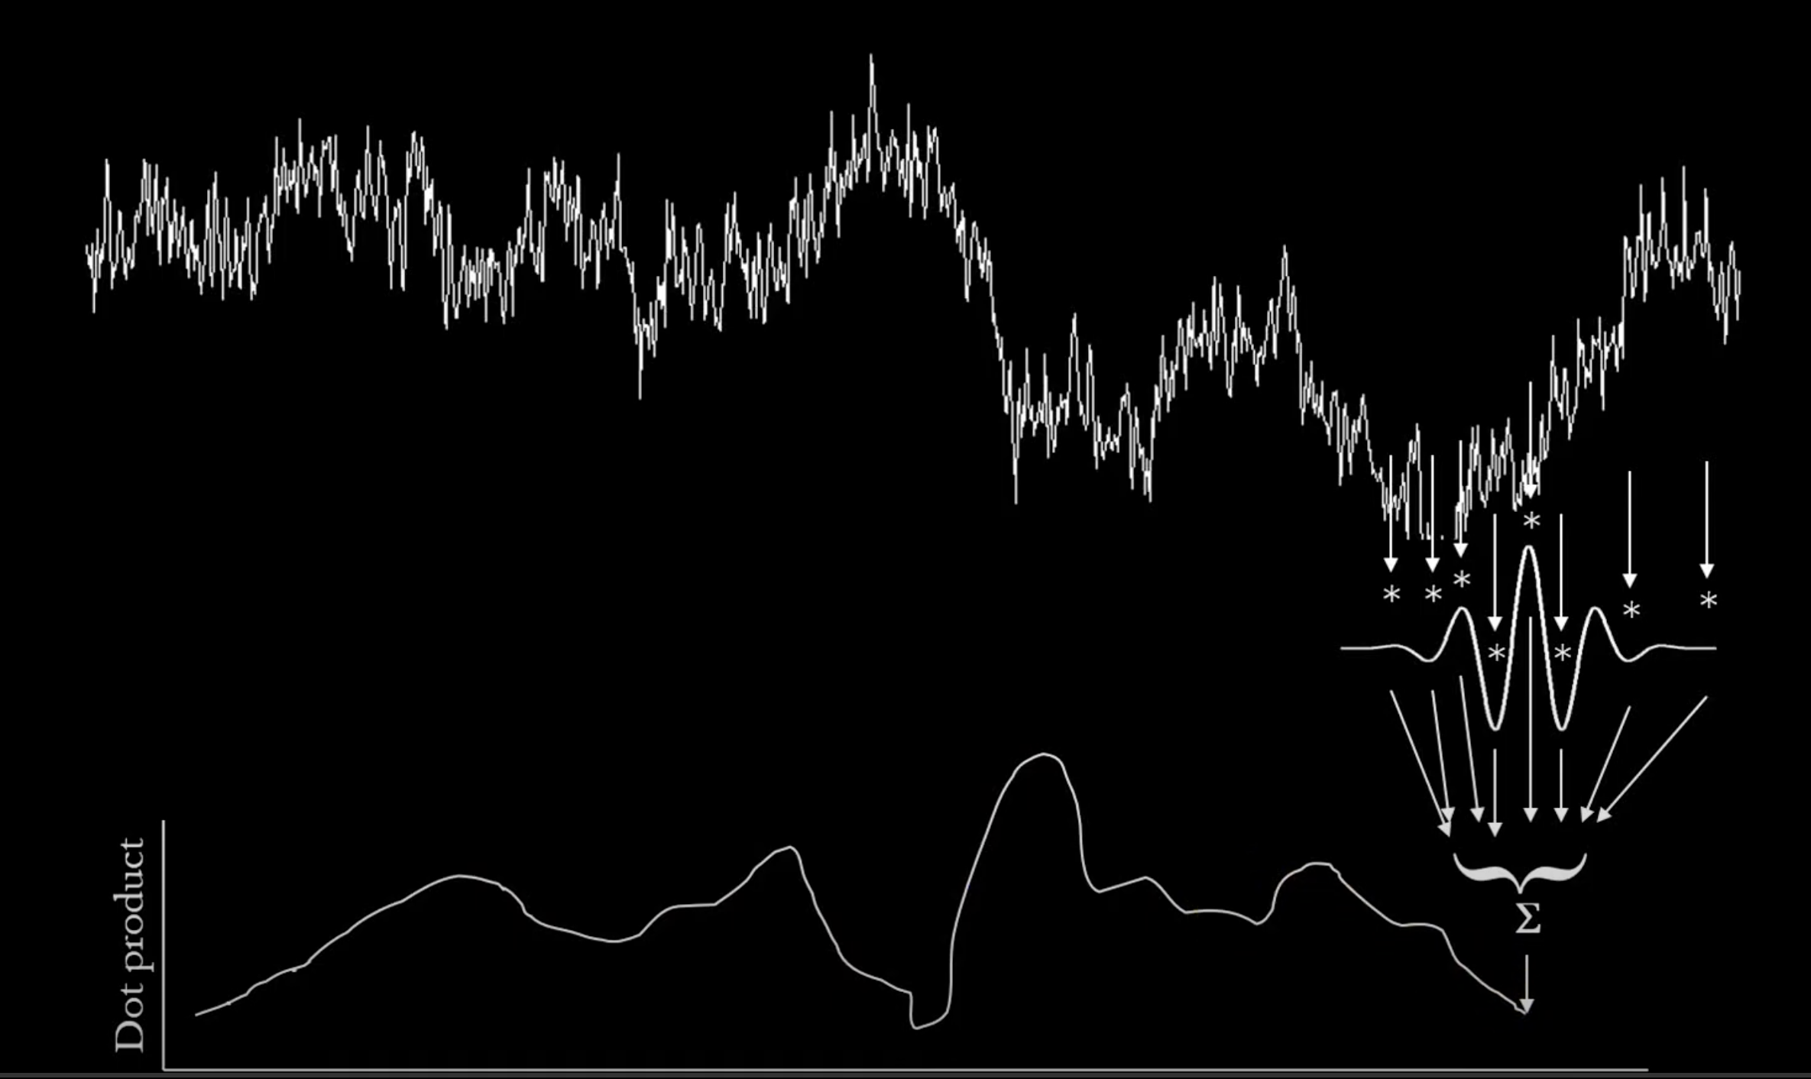
Continuous Wavelet transform
Wavelet
발전된 형태의 FT.
한 파장의 파형(사인파일수도 아닐수도)을 기본파형으로 이용, 크기(주파수크기..scaling)와 위치를 변화시켜가며(shifting)상관관계를 밝히는 기술.
크기와 함께 위치도 변화시키므로 주파수 정보와 함께 시간의 정보도 알 수 있다는 장점.
Wavelet이란?(https://blog.naver.com/pyoyr/40003166942)

Slide 10
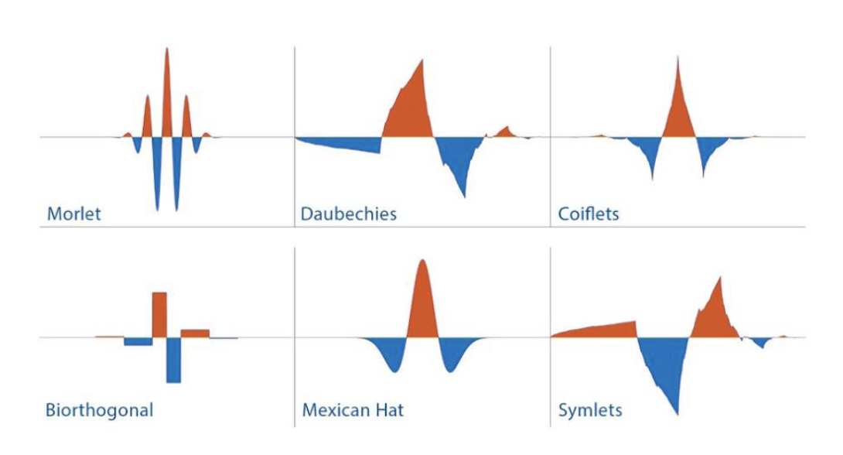
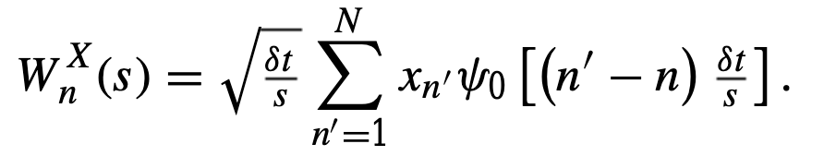
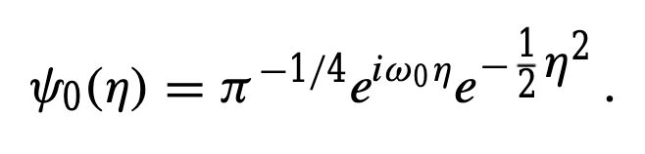
Continuous Wavelet transform
Time series data를 정규화한상태에서 transform하게됨
시계열 데이터 Xn에 대해(n=1,2,…,N) 스케일 s에 따라 모 웨이블릿함수를 쉬프팅하며 합성곱.
CWT(Continuous wavelet transform)의 아이디어
wavelet을 time series에 대한 bandpass filter용으로 사용하겠다.
1) 작은 스케일의 웨이블릿을 신호의 시작부터 끝까지 이동시키면서 비교(합성곱)한다. 신호와 웨이블릿의 유사도를 C라는 계수에 담는다.
2) 신호의 끝까지 비교했다면, 웨이블릿의 스케일을 좀 더 확장시킨 다음에 1)의 과정을 진행한다.
3) 설정한 스케일까지 이 과정을 반복한다. 작은 스케일의 웨이블릿은 신호 내에서 급작스러운 변화들과 가장 닮았기 때문에 그런 구간을 만날 때 큰 C값을 준다. 웨이블릿의 스케일이 커질수록 신호 내에서 완만한 변화들과 가장 닮았기 때문에 그런 구간에 더 큰 C값을 준다.
Morlet wavelet공식.
w0는 dimensionless frequency
n은 dimensionless time(scale * t)
시계열 데이터에 대한 feature extraction목적일 때는 w0=6으로 주로 설정함. (time과 frequency localization간 밸런스가 맞아져서)

Slide 11
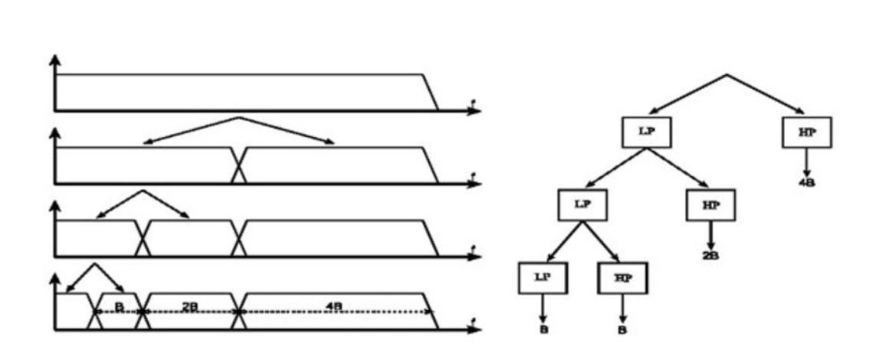
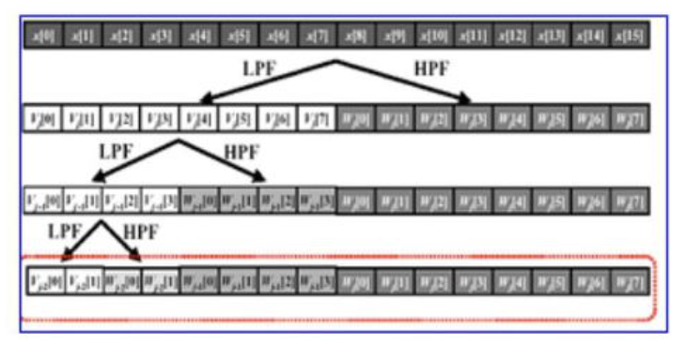
Continuous Wavelet transform
스케일이 작을 때 여러 구간으로 신호를 분리해서 분석하기 때문에 시간 분해능이 좋고, 스케일이 클 때 신호가 큼직하게 분리되어 시간에 대한 해상도는 낮아지지만 주파수에 대한 정보는 좀 더 잘 살펴볼 수 있기 때문에 주파수 분해능이 좋다.
결과적으로 웨이블릿 변환은 신호를 근사값(approximation)과 세부값(detail)로 분해한다. 근사값은 신호의 저주파 성분(전반적 내용)을 담고, 세부값은 신호의 고주파 성분(세부 사항)을 담는다.
여러 스케일로 웨이블릿 분해를 적용할 수 있다. 해상도가 반으로 줄어든 근사값을 또다시 근사값과 세부값으로 분해한다. 이것은 사용자의 필요에 따라 원하는 만큼 반복할수있다

Slide 12
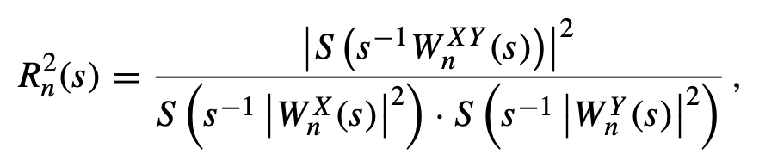
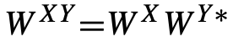
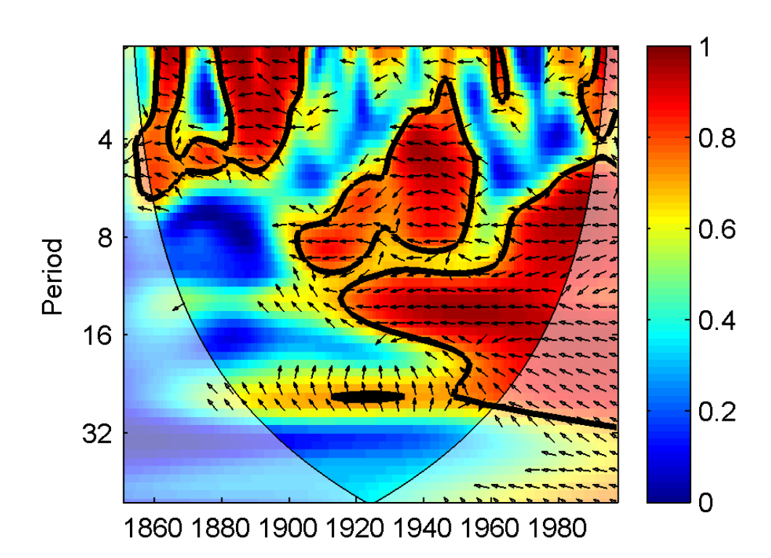
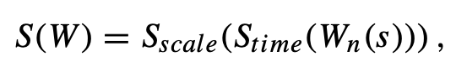
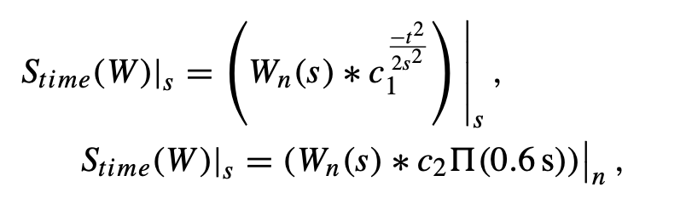
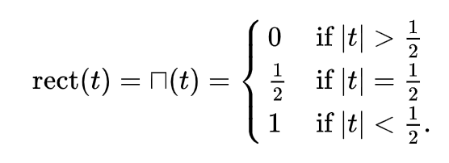

Wavelet coherence
*는 complex conjugation(켤레 복소수)
즉, cross wavelet transform은 Wx 곱하기 Wy의 켤레복소수가 됨
c1,c2는 정규화 용도의 상수
두 시그널의 주기와 시기에 대한 연관성이 그려지게 되고
유의수준 5%에 대한 몬테카를로 estimation으로 검은 실선을 그리게됨

